Slide 1
Ahoj, v této prezentaci najdete tři tak trochu zvláštní matematické úlohy. - nemusíte vyřešit vše, ale pokuste se o to… - nic nemusíte zapisovat, stačí ústně - nakonec mi ale můžete napsat na matika.in, jak se vám dařilo, co bylo pro vás lehké a co vám případně dělalo problémy

Slide 2
Podívejte se na obrázek. Kolik dětí si tu nechalo své boty?

Slide 3
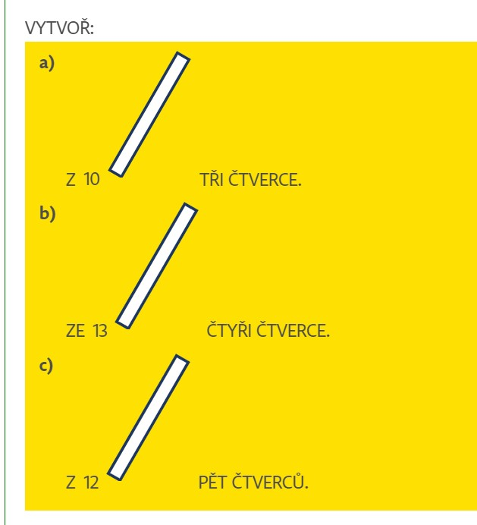
Pokud máte, vezměte si k ruce stejně dlouhá dřívka a zkuste vytvořit:
Pokud dřívka nemáte, stačí použít tužku a papír a rozložení dřívek si nakreslit.

Slide 4
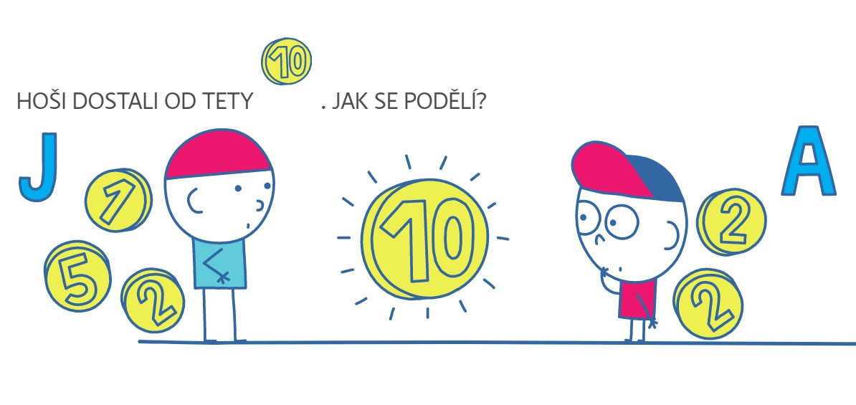
Tato úloha je docela těžká - Jirka a Adam dostali od tety desetikorunu. Každý už nějaké peníze má z dřívějška – jsou to ty za jejich zády. Jak se o desetikorunu dokáží podělit? Vezměte si k ruce mince nebo jejich makety.

Slide 5
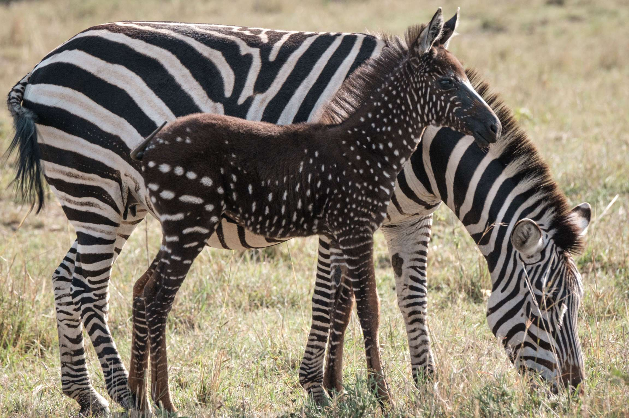
Děkuji za vaší práci, mějte se hezky☺ Katka

